Slide 1


Diyabetli Bireylerde Pnömoni Riski ve Korunma
Uzm. Hemşire Nurdan YILDIRIM

Slide 2
AJANDA
Diyabeti olan bireyi neden aşılamalıyım?
Nasıl aşılamalıyım?
Nerede aşılamalıyım?
Takip?
Aşılamanın rutin hale gelmesine neler yardımcı olabilir?

Slide 3
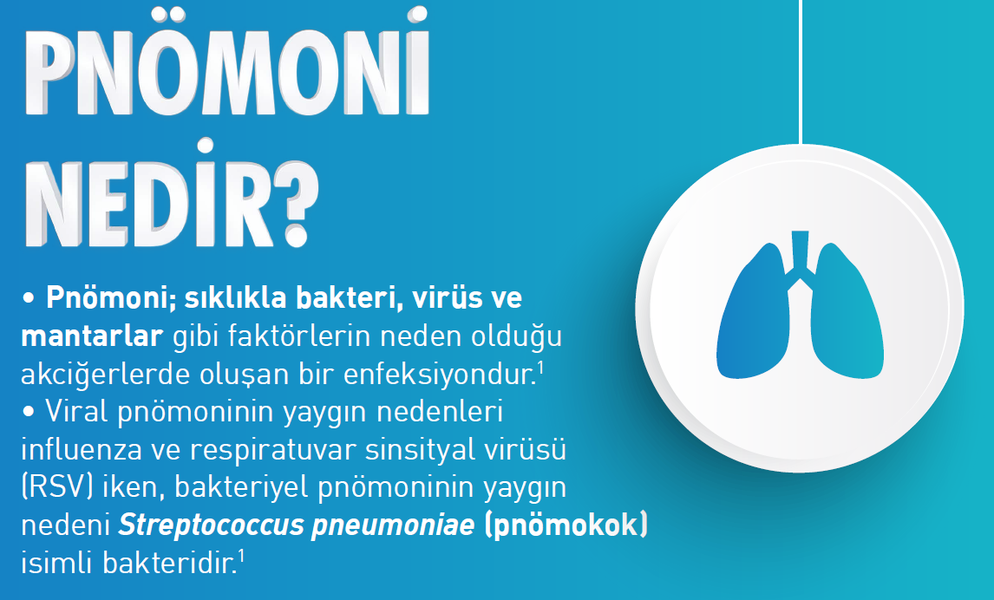

Slide 4
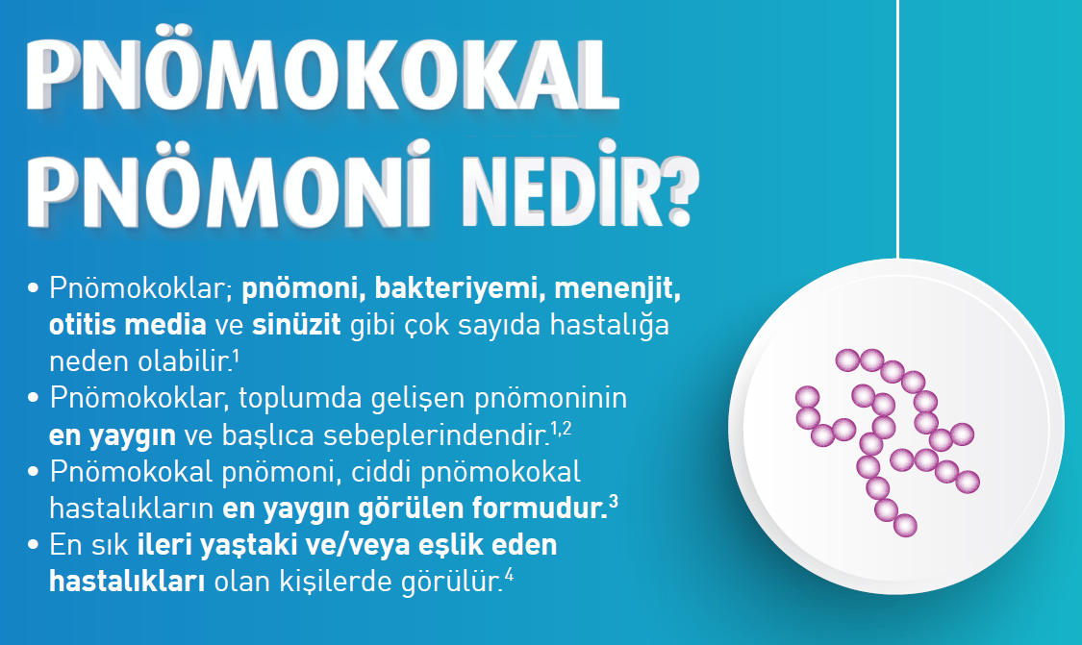

Slide 5
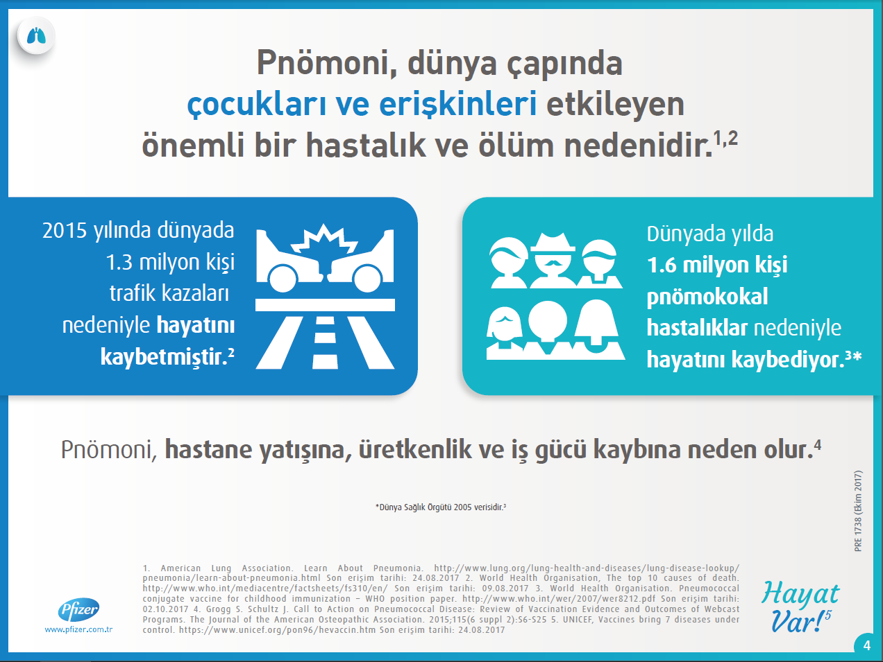

Slide 6

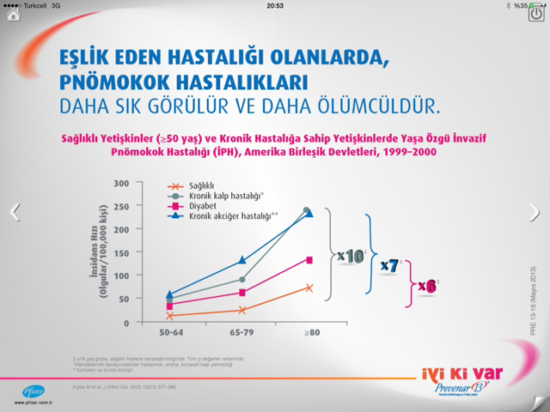
Kimlerde Risk artıyor?
Yaş arttıkça pnömokok pnömonisi görülme sıklığı artar
DİYABET

Slide 7


Aşağıdaki durumlardan birine sahip erişkinlerde pnömoni riski artmış olabilir.^{1,2}
65 yaş ve üzeri erişkinler
Kronik karaciğer yetmezliği
Diyabet
Kronik böbrek yetmezliği
Kronik akciğer hastalığı
Sigara kullanımı
Bağışıklık sistemini
zayıflatan durumlar*
Kronik kalp hastalığı
Pnömoni, kronik sağlık problemleri olan ve bağışıklık sistemi çeşitli hastalıklar nedeniyle zayıflamış kişilerde daha ciddi seyreder.³

Slide 8
Diyabet hastalığının ve kötü glisemik kontrolün süresi uzadıkça, pnömoni ile ilişkili hastaneye yatış riski artar.¹
1. Kornum B et al. Diabetes, Glycemic Control, and Risk of Hospitalization With Pneumonia. Diabetes Care. 2008;31:1541–1545.

Slide 9
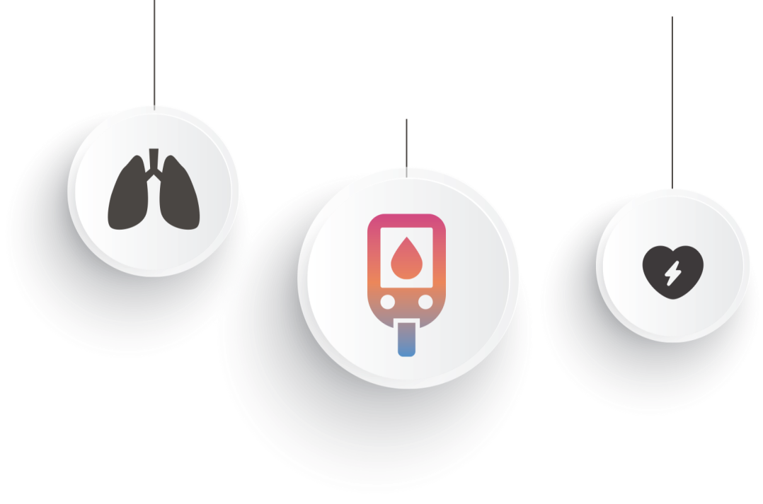
***Diyabet pnömokokal
hastalığı olan erişkinlerde en çok görülen
3 komorbid hastalıktan
biridir. ¹
1. Curcio D et al. Redefining risk categories for pneumococcal disease in adults: critical analysis of the evidence. International Journal of Infectious Diseases. 2015; 37:30–35.

Slide 10

Diyabetli hastalar için hastanede tedaviye neden olan en yaygın enfeksiyonlar
17%
Sepsis
35%
Pnömoni†
19%
Cilt Enfeksiyonu
İdrar Yolu Enfeksiyonu
29%

Slide 11
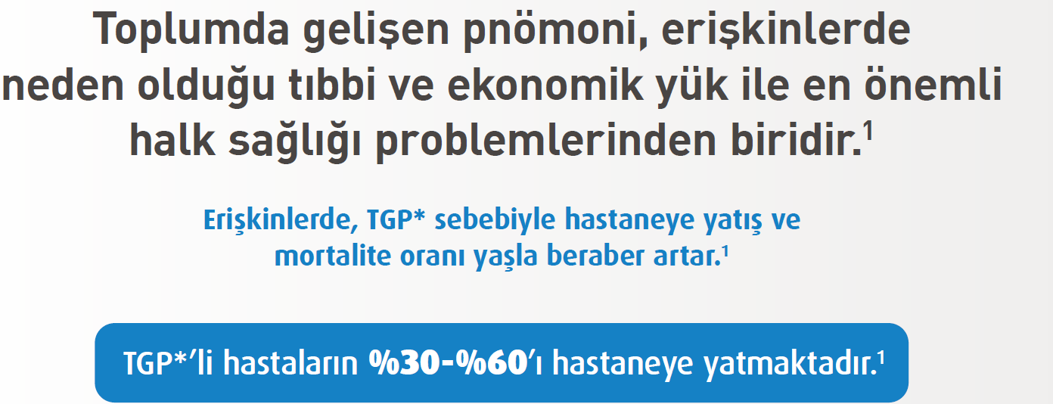
Pnömoni Tedavi maliyeti

Slide 12
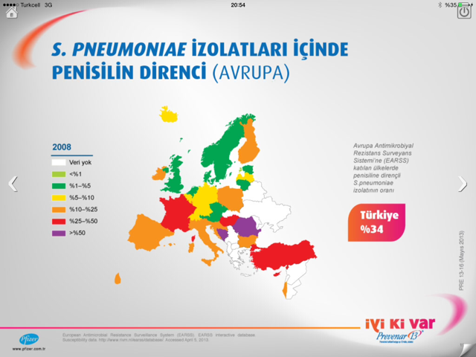
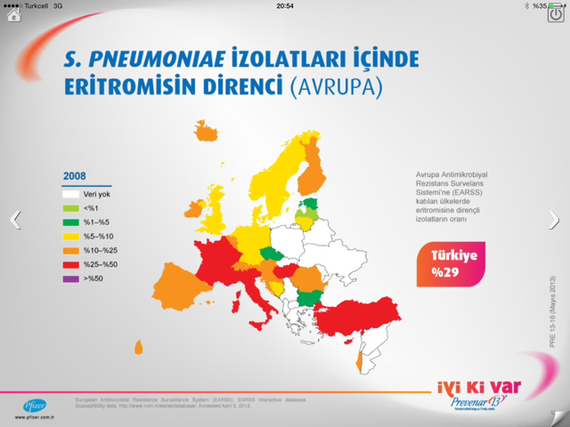
Antibiyotik direnci

Slide 13
Diyabetli bireylerde pnömokok aşılaması önemli bir konu

Slide 14
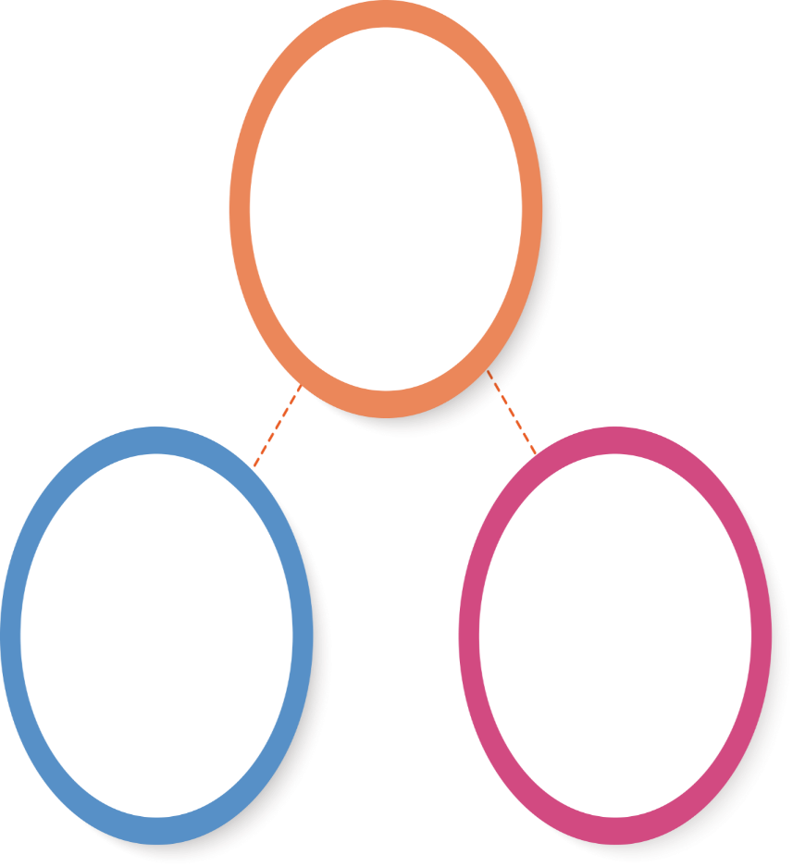
Günümüzde erişkinler için iki tip pnömokok aşısı mevcuttur.^{1,2}
Pnömokok
Aşıları
13 Valanlı
Konjuge
Pnömokok
Aşısı (KPA13)
23 Valanlı
Polisakkarid
Pnömokok
Aşısı (PPA23)

Slide 15
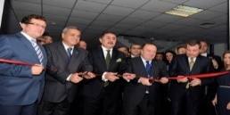

KPA Ülkemiz Tarihçesi
Nisan 2011:
KPA13® GBP’ye Genişletilmiş Bağışıklama Programına dahil edildi (PEDİATRİ)
2008
2011
2012
2016
Mayıs 2016:
KPA13 Genişletilmiş Bağışıklama Programına dahil edildi (YETİŞKİN)
Kasım 2008:
KPA7®
(GBP) dahil edildi
Kasım 2012:
KPA13® üretim tesisi hizmete açıldı
Ülkemizde 7 yaş üstü Diyabetli çocuklar rutin olarak aşılı değil
Risk Grubu Aşılamaları 2016

Slide 16

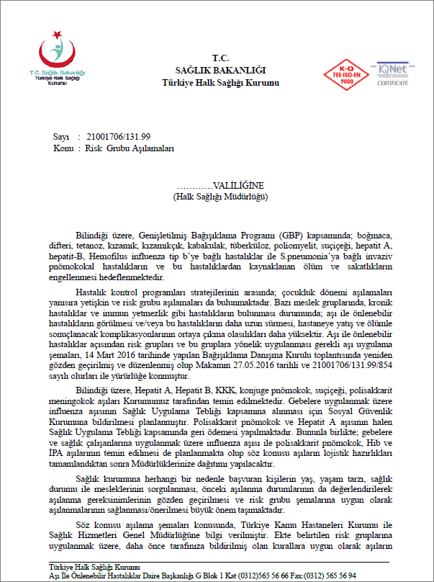
KPA13*, T.C. Sağlık Bakanlığı tarafından risk grubundaki bireylere önerilmekte ve temin edilmektedir.¹
Risk Grubu Aşılamaları 2016

Slide 17
Sağlık Bakanlığı Pnömokok Aşılaması Risk Grupları
KPA ve PPA23 aşılaması açısından yüksek risk altındaki kişiler
Kronik kalp hastalığı
Kronik akciğer hastalığı (astım hastaları dâhil),
Diabetes mellitus
Kronik karaciğer hastalığı olan
BOS kaçağı
Kohlear implant, orak hücreli anemi ve diğer hemoglobinopatiler
HIV enfeksiyonu
Kronik böbrek yetmezlik
Nefrotik sendromu içeren immün sistemi baskılanmış kişiler
Radyasyon terapisi ya da immunsupresif tedavi verilen hastalıklar
Hodgkin hastalığı ve malign kanserler lenfoma, lösemi, yaygın malignensi
Solid organ transplantasyonu
Konjenital ya da edinsel immun yetmezlikler
Multiple miyelom,
Alkolizm.

Slide 18

KPA13*, T.C. Sağlık Bakanlığı tarafından Diyabet hastalarına önerilmekte ve temin edilmektedir.
Diyabet
KPA13*
PPA23**
en az
1 yıl sonra
Bağışıklık sistemini zayıflatan durumlar#
KPA13*
PPA23**
en az
8 hafta sonra
!
Önce PPA23** yapıldıysa, KPA13* için geçmesi gereken süre 1 yıldır. ¹
T.C. Sağlık Bakanlığı. Türkiye Halk Sağlığı Kurumu. Risk Grubu Aşılamaları. http://asirehberi.saglik.gov.tr/?/g-riskgrubu Son erişim tarihi: 02.04.2018

Slide 19
Aşılar AMR Yükünün Azaltılmasında Faydalı Olabilir
Aşılama, enfeksiyonların ortaya çıkışının önlenmesine yardımcı olmakta ve bu sayede de antibiyotik kullanımı azalmaktadır.
Antibiyotik kullanımında
% 47 oranında azalma
AMR=antimicrobial resistance.Lipsitch M, et al. MBio. 2016;7(3).
Notes:
Key Points
Vaccination can help prevent infections through both direct and indirect protection, and thus decrease the use of antibiotics
Reference
Lipsitch M, Siber GR. How can vaccines contribute to solving the antimicrobial resistance problem? mBio. 2016;7(3).

Slide 20



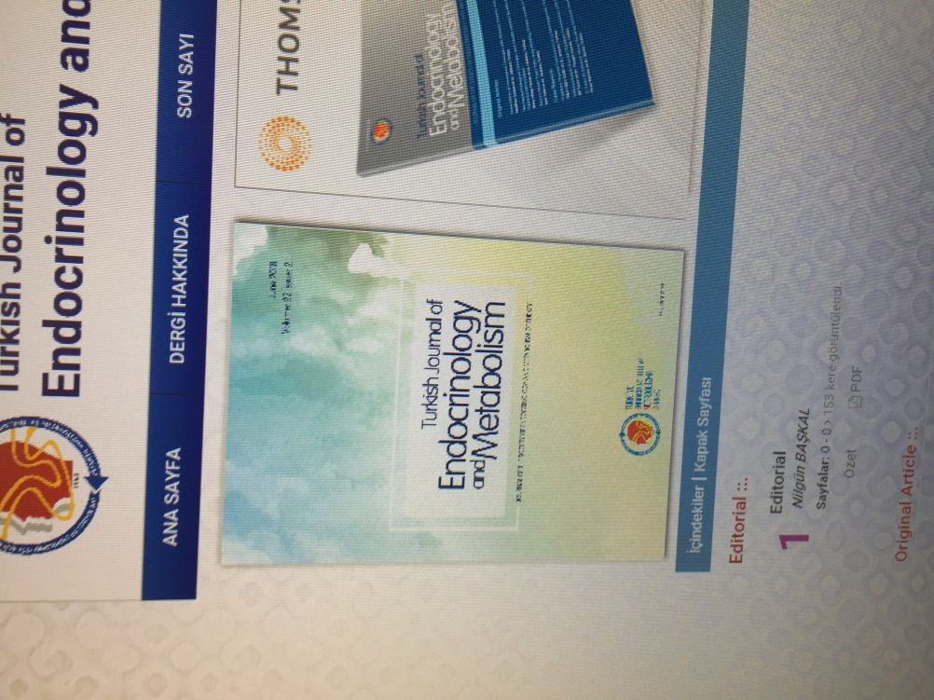

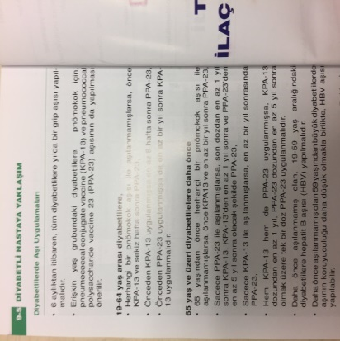
REHBERLER PNÖMOKOK AŞILAMASINI ÖNERİYOR

Slide 21
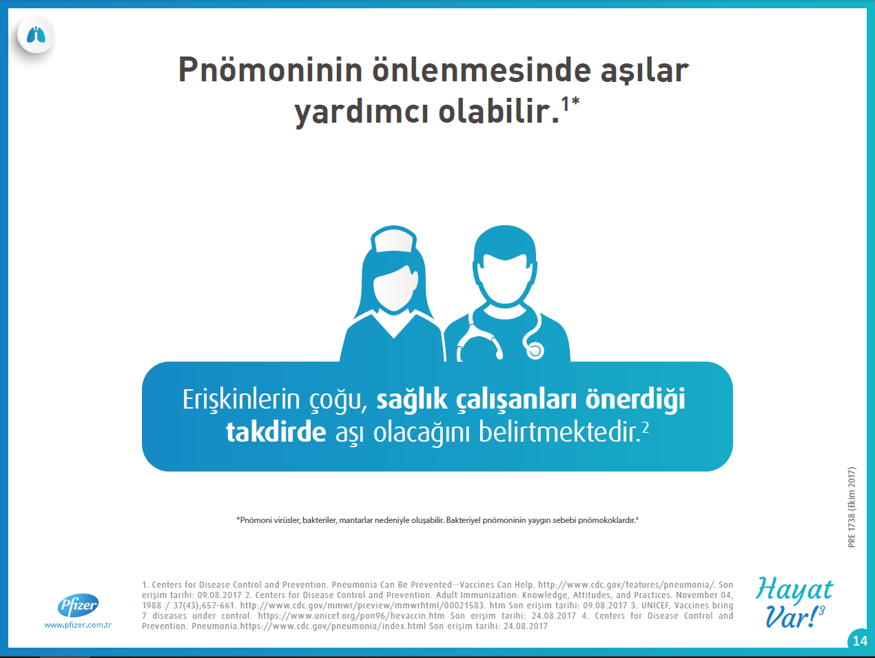

Slide 22





1-) Kurum içi Aşı Polikliniğine yönlendirme
3-) Aşıyı alıp klinik içinde uygulama
2-) Kayıtlı olduğu Aile Hekimine yönlendirme
Hasta aşı talep ve takip formu ile aşı polikliniğine yönlendirilir.
Gerekli prosedürleri yerine getirilerek, aşı klinik içine alınabilir
Hasta aşı talep ve takip formu ile bağlı olduğu ASM’ye yönlendirilir.
Aşılaması burada yapılır ve aşılamaya dair tüm kayıtları burada tutulur
Aşılaması burada yapılır ve aşılamaya dair tüm kayıtları diyabet hemşiresi tarafından tutulur
Aşılaması burada yapılır ve aşılamaya dair tüm kayıtları burada tutulur
TAKİP
Diyabet Hemşiresi

Slide 23
Genişletilmiş Bağışıklama Programında(GBP) olan KPA13 aşısına erişim Sağlık Bakanlığı tarafından diyabetli bireyler için ücretsiz sağlanmaktadır.
Aşı erişkinlerde tercihen üst kol kasına yapılır

Slide 24
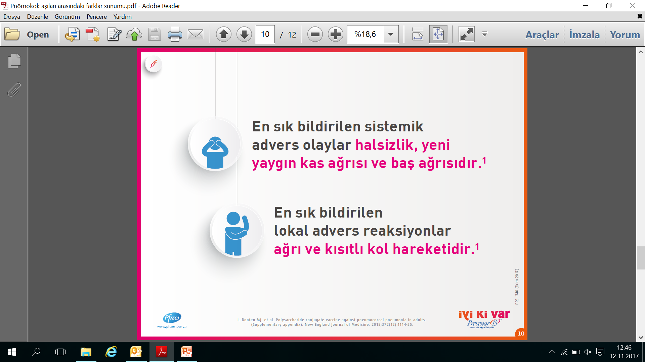

Slide 25



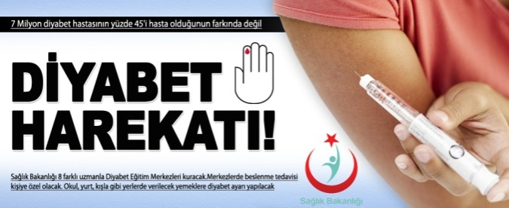
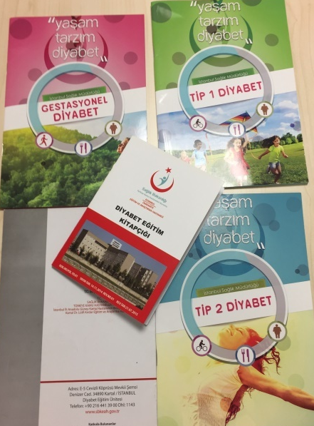



AŞILAMANIN RUTİN HALE GELMESİNE NELER YARDIMCI OLABİLİR?
BİRLİKTE DÜŞÜNELİM

Slide 26
TEŞEKKÜRLER

